Slide 1
§ 1: GÓC Ở VỊ TRÍ ĐẶC BIỆT
Thời gian thực hiện: 2 tiết
TIẾT 1

Slide 2

I. KHỞI ĐỘNG
Trên mặt đồng hồ ở Hình 1, quan sát hai góc; góc tạo bởi kim giờ và kim phút; góc tạo bởi kim phút và kim giây.
Hai góc đó có liên hệ gì đặc biệt?

Slide 3
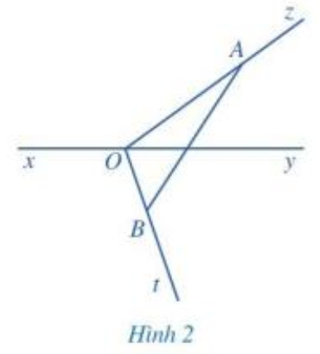
1. Hai góc kề nhau
Cho đường thẳng xy. Từ một điểm O trên đường thẳng xy ta vẽ hai tia Oz, Ot như Hình 2.
a) Lấy điểm A bất kì trên tia Oz (A khác O), lấy điểm B bất kì trên tia Ot (B khác O), vẽ đoạn thẳng AB.
b) Đoạn thẳng AB có cắt đường thẳng xy hay không?
Nhận xét: Hai tia Oz và Ot như vậy gọi là nằm về hai phía của đường thẳng xy.

Slide 4
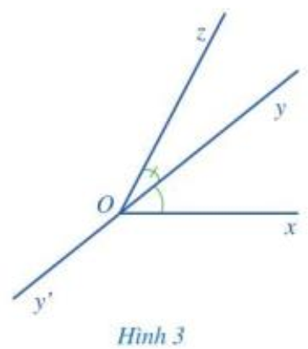
Quan sát hai góc xOy và zOy ở Hình 3. a) Nêu đỉnh chung và cạnh chung của hai góc xOy và zOy. b) Vẽ tia đối Oy’ của tia Oy. c) Hai tia Ox và Oz có nằm về hai phía của đường thẳng yy’ hay không?
Nhận xét: Hai góc xOy và zOy như ở hình 3 có tính chất sau:
Có một đỉnh chung
Có một cạnh chung và hai cạnh còn lại nằm về hai phía của đường thẳng chứa cạnh chung đó
Hai góc xOy và zOy như vậy gọi là hai góc kề nhau.

Slide 5
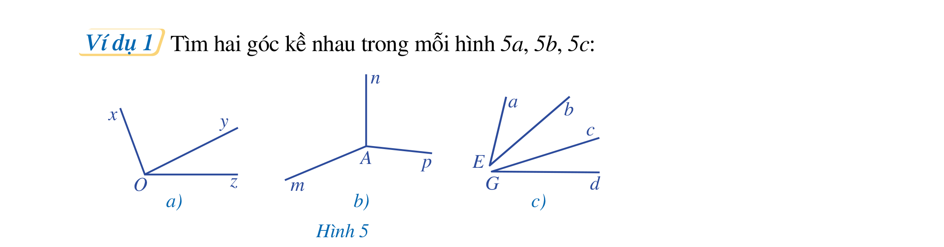
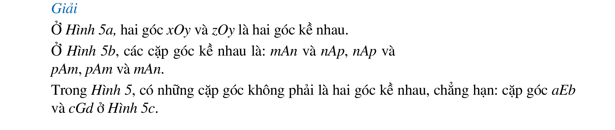

Slide 6
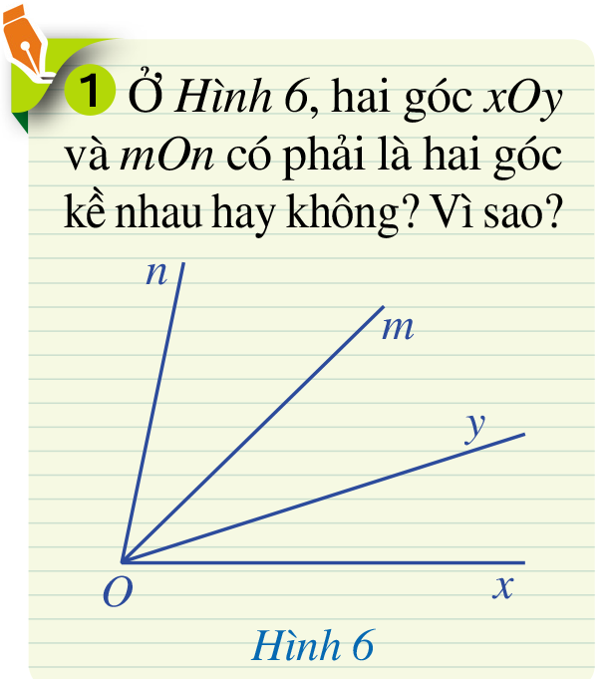
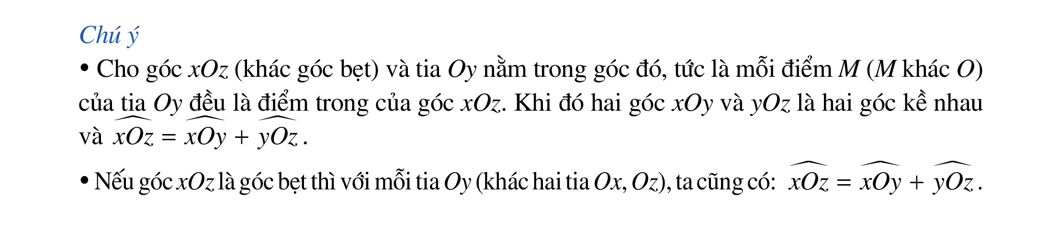

Slide 7
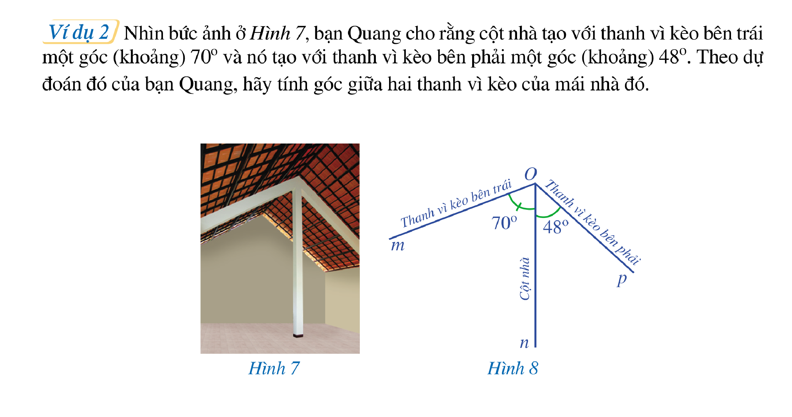
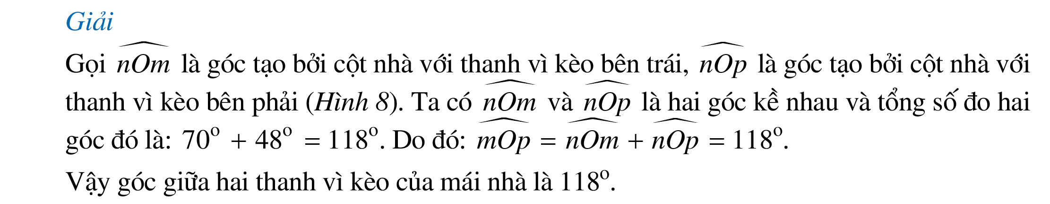

Slide 8
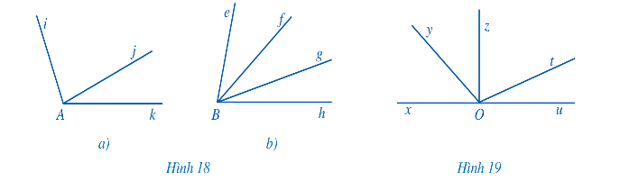
LUYỆN TẬP
1.a Tìm các cặp góc kề nhau trong mỗi hình 18a, 18b
H18b: Hai góc kề nhau là iAj và jAk
H18b: Hai góc kề nhau là hBg và gBe, hBg và gBf, eBf và fBg, eBf và fBh.
H19: Hai góc kề nhau là xOy và yOz, xOy và yOu, yOz và zOt, yOz và zOu, zOt và tOu, tOu và tOx.

Slide 9
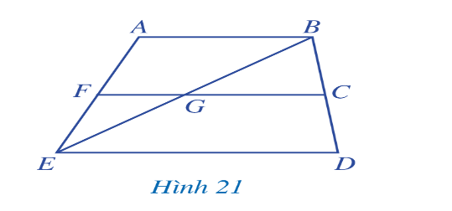
LUYỆN TẬP
2.a Quan sát Hình 21 chỉ ra hai góc kề nhau.
Các góc kề nhau ở hình 21 là :
AEB và BED, AFC và CFE, ABE và EBD, CBF và FCD, CGB và CGE, CGB và BGF, EGF và EGC,EGF và FGB

Slide 10
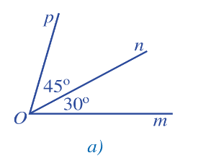

LUYỆN TẬP
3.a Tìm số đo góc mOp trong hình 22a.
Vì hai góc nOm và nOp là hai góc kề nhau nên
$$\hat{mOp}=\hat{mOn}+\hat{nOp}={30}^{0}+{45}^{0}={75}^{0}$$

Slide 11
HƯỚNG DẪN VỀ NHÀ
Qua bài này các em đã hiểu được thế nào là hai góc kề nhau qua đó áp dụng được hệ thức tính góc tổng của hai góc kề rồi tính góc chưa biết.
- Đọc phần II, III SGK trang 92, 93 .
- Làm các bài tập: Luyện tập .

